Slide 1
Unit Testing JavaScript Using Jasmine

Slide 2
What we'll cover
Intro Jasmine
Setup
Jasmine Matchers
Spies
Notes:
В даній презентації ми розглянемо
Що таке jasmine –

Slide 3
Intro Jasmine

Slide 4
What’s Jasmine
Jasmine is a behavior-driven development (BDD) JavaScript testing framework Pivotal Labs maintains it and makes it available on GitHub under the MIT license.
Notes:
Тестування є необхідним тому, що ми всі робимо помилки. Деякі з них є не важливими та деякі з них можуть нам дорого коштувати. Ми повинні перевіряти все і всюди тому, що ми завжди можемо помилятись.
Jasmine - це javascript фреймворк оснований на стилі тестування behavior-driven development;
Перш ніж розглянути jasmine розглянемо, що ж являє собою BDD.

Slide 5
Intro to BDD (Behavior Driven Development)
In a BDD style test you describe your code and tell the test what it should be doing. Then you expect your code to do something.
Notes:
BDD - це філософія тестування підсистеми. Слід сказати, що він являється одним із підходів для компонентного (модульного) тестування. Модульне тестування основане на перевірці функціональності і знайдення дефектів в частинах програми, які є доступними і можуть бути протестовані окремо (модулі программ, обєкти, класи, функції і т.д).
Оскільки jasmine – це один із підходів unit-testing розглянемо основні потреби його застосування.

Slide 6
Why write unit tests ?
Unit tests demonstrate the code functions as designed.
Unit tests can be run every time you compile your code or do a build.
Running a suite of unit tests is faster than manual testing.
Unlike manually testing your application by clicking through the fields in your browser, you are guaranteed that the tests run the same way every time.
Writing unit tests helps developers write better code.
Unit tests provide documentation for the source code.
Over time, you acquire a comprehensive suite of tests against the code base.
Uncovering bugs before going to QA is cheaper.
Notes:
Демонструє функціональність коду.
Модульні тести можуть бути запущені кожен раз при компіляції коду або збірки. Це особливо потрібно коли розробник перевіряє зміну на який вплинув код в іншій області програми.
Перевірка набору модульних тестів є швидшою, аніж перевірка ручним тестуванням.
На відміну від ручної тестуванні програми на шляхом натисканням на поля у вашому браузері,вам гарантується, що тести запускаються кожного разу однаково.
Написання юніт-тестів допомагає розробникам краще писати код. Неважно чи ви пишете unit tests перед чи після, тести часто наштовхує програміста писати код більш структурованим, легшим для підтримки, і компонованим (іншими словами, модульним і зазвичай без стану).
Модульні тести забезпечують документацію для вихідного коду. Ці тести описують інтерфейс вашого коду.
З часом, ви отримуєте всебічний набір тестів для вашого базового коду.
Дешевше виявити помилки перед тим як це зроблять QA .

Slide 7
Jasmine API features
A more natural BDD syntax for organizing the test logic than JUnit style assertion test frameworks
Asynchronous testing
Mocks or Spies
Easy to create custom matchers
Ability to share or isolate behaviors between tests within a spec encapsulating parts of your spec
Continuous integration support
Notes:
Jasmine API включає підтримку таку як
Більш натуральний синтаксис BDD для огранізації логіки тесту аніж JUnit стиль.
Асинхронне тестування
Mocks – це фіктивні об'єкти, які імітують поведінку реальних об'єктів в контрольованих способів. Програміст зазвичай створює фіктивний об'єкт, щоб протестувати поведінку якогось іншого об'єкта, в чому таким же чином, що автомобіль дизайнер використовує краш-тесту манекен для імітації динамічних характеристик людини в ударам транспортних засобів.
В Jasmine, mocks відносять spies.
Легко створювати налаштування співпадіння.
Можливість ділитись чи ізолювати поведінку між тестами через ‘spec’ енкапсювати частини ваших ‘spec’ .
Постійна підтримка інтеграції

Slide 8
What kinds of tests should I use Jasmine for ?
Smoke tests
Integration tests
User acceptance tests
Regression tests, and unit tests
Notes:
Smoke tests у тестуванні програмного забезпечення - означає мінімальний набір тестів на явні помилки.
Integration tests - одна из фаз тестирования программного обеспечения, при которой отдельные программные модули объединяются и тестируются в группе.
User acceptance testing (UAT) – або Beta, Application, or End-User Testing. Актуальні користувачі додатку, що перевіряють додаток, щоб впевнитись, що він може втримати відповідні задачі в реальному-світі сценарї, відповідно до специфікації.
Regression tests - це вид тестування спрямований на перевірку змін, зроблених в додатку або навколишньому середовищу (лагодження дефекту, злиття коду, міграція на іншу операційну систему, базу даних, веб сервер або сервер додатки), для підтвердження того факту, що існуюча раніше функціональність працює як і колись

Slide 9
Setup

Slide 10
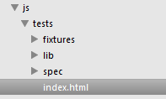
Installing Jasmine
Download Jasmine
https://github.com/pivotal/jasmine/downloads
Unzip it into a folder in your project
Add your source files to SpecRunner.html
Create files and add them to SpecRunner.html
Open SpecRunner.html in a browser.
Structure of folders

Slide 11
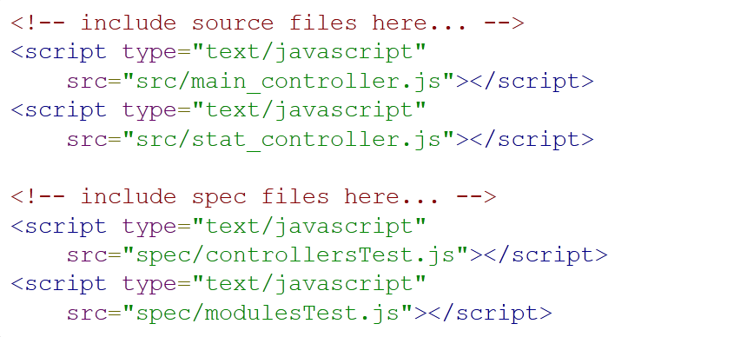
SpecRunner.html

Slide 12
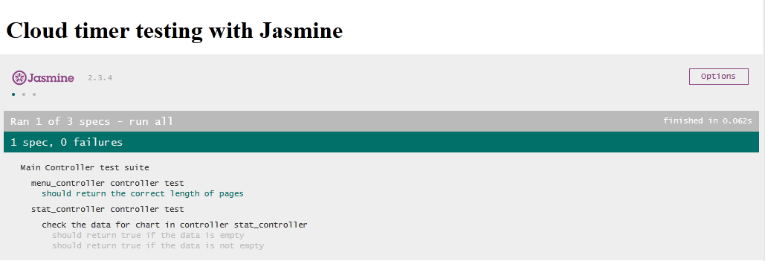
Passing Test Output
Notes:
There are a variety of test types, for example smoke tests, integration tests, user acceptance tests, regression tests, and unit tests.Easy to create matchers
Ability to share or isolate behaviors between tests within a spec encapsulating parts of your spec Continuous integration support.

Slide 13
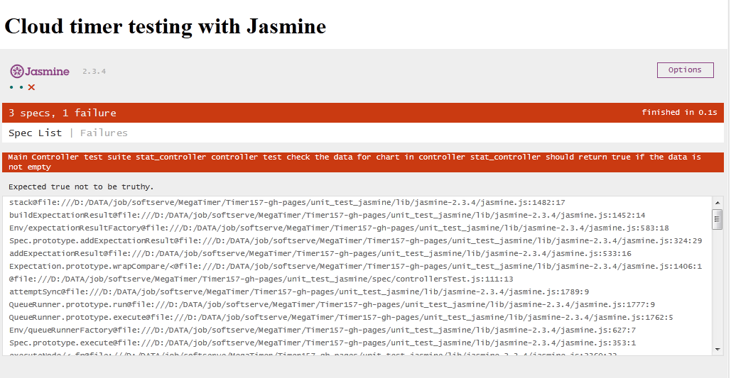
Failing Test Output

Slide 14
Jasmine Matchers

Slide 15
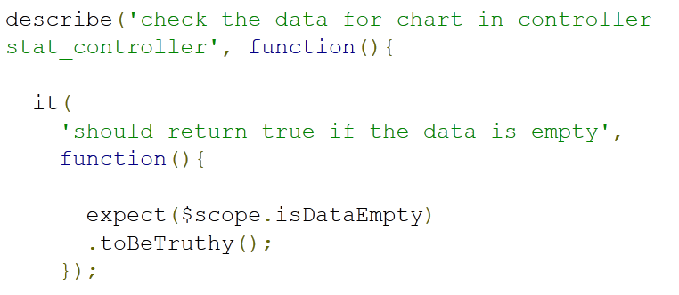
Specs
Spec files are where your tests live.
Typically a single spec will be written for each .js file in your app.
Describe blocks can be nested. As a rule of thumb nested blocks are nice to use when you need to describe when you have three or more expect statements in an it block.
Notes:
There are a variety of test types, for example smoke tests, integration tests, user acceptance tests, regression tests, and unit tests.Easy to create matchers
Ability to share or isolate behaviors between tests within a spec encapsulating parts of your spec Continuous integration support.

Slide 16
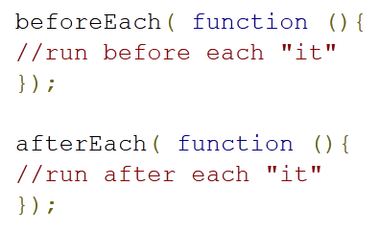
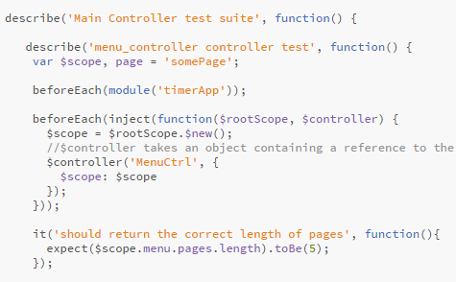
Teardown
As the name implies, the beforeEach function is called once before each spec in the describe in which it is called, and the afterEach function is called once after each spec.

Slide 17

Matchers

Slide 18
Matchers
Any matcher can be "reversed" by including the not keyword.
Notes:
There are a variety of test types, for example smoke tests, integration tests, user acceptance tests, regression tests, and unit tests.Easy to create matchers
Ability to share or isolate behaviors between tests within a spec encapsulating parts of your spec Continuous integration support.

Slide 19
Spies

Slide 20
Why spies is so useful?
In Jasmine, mocks are referred to as spies.
There are two ways to create a spy in Jasmine: spyOn() can only be used when the method already exists on the object, where as jasmine.createSpy() will return a brand new function:
Notes:
There are a variety of test types, for example smoke tests, integration tests, user acceptance tests, regression tests, and unit tests.Easy to create matchers
Ability to share or isolate behaviors between tests within a spec encapsulating parts of your spec Continuous integration support.

Slide 21
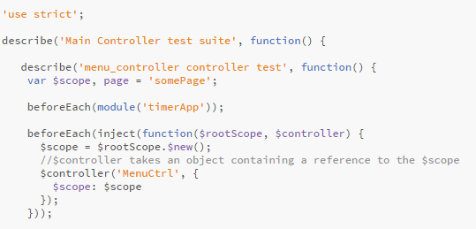
Preparing to create spies
Notes:
There are a variety of test types, for example smoke tests, integration tests, user acceptance tests, regression tests, and unit tests.Easy to create matchers
Ability to share or isolate behaviors between tests within a spec encapsulating parts of your spec Continuous integration support.

Slide 22
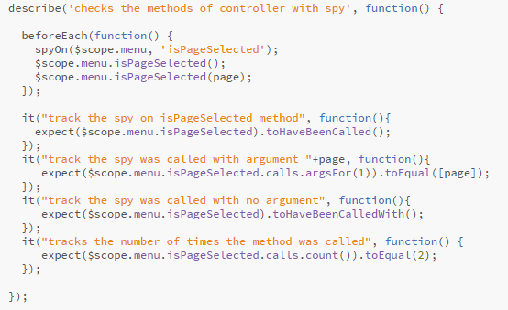
Check if the spy was called, how many arguments was called with.
Notes:
There are a variety of test types, for example smoke tests, integration tests, user acceptance tests, regression tests, and unit tests.Easy to create matchers
Ability to share or isolate behaviors between tests within a spec encapsulating parts of your spec Continuous integration support.

Slide 23
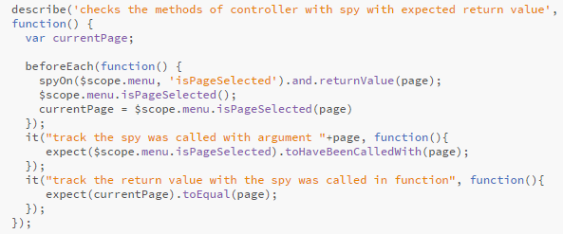
What was the value that the function returned to the caller.
Notes:
There are a variety of test types, for example smoke tests, integration tests, user acceptance tests, regression tests, and unit tests.Easy to create matchers
Ability to share or isolate behaviors between tests within a spec encapsulating parts of your spec Continuous integration support.

Slide 24
Useful links
Unit testing
Jasmine home source
Testing Your JavaScript with Jasmine
Testing services
About spies
Testing-MEAN-Applications-Jasmine-and-Karma
Testing styles

Slide 25
Thank you!
US OFFICES | EUROPE OFFICES
Austin, TX Fort Myers, FL Lehi, UT Newport Beach, CA Waltham, MA | Bulgaria Germany Netherlands Poland Russia | Sweden Ukraine United Kingdom
 |  |  | www.softserveinc.com

